Slide 1




Hypertext Transfer Protokoll
HTTP 1.1
Nach IETF Arbeitsgruppe QUIC, „könnten schon bald 70 bis 80 % des Internet-Verkehrs über das neue Transportprotokoll QUIC laufen. “
QUICK UDP Internet Connections
@patrickbaeselt
Notes:
Zwei Teilung des Vortrags 1/3 HTTP2 ; 2/3 QUIC Zeit:45 Minuten
Nach W3Techs, unterstützen bereits im Mai 2017, 13.7% der Top 10 Millionen Website HTTP/2
HTTP/2 ermöglich eine viel effizientere Nutzung von Netzwerkressourcen und reduziert die Wahrnehmung von Latenz für Nutzer aber es geht doch deutlich QUIC“Ker“ ;-)
Abfragen Wissen: HTTP/1.1 bzw. TCP/ UDP
Ziel: Key Features und Relevanz herausstellen.
Abgrenzung: (was ist dieser Vortrag nicht)
-- Programmieranleitung zu Implementierung
-- tiefer gehende Protokoll-Analyse
-- tiefer gehende Sicherheitsanalyse
-- bei weitem nicht Vollständig und nicht abgeschlossen
1

Slide 2

Agenda HTTP/2
Einordnung
Vorbetrachtung
Ziele
Allgemeines
Neue Features
Protokoll-Betrachtung
Frames
Steams (Multiplexing)
Header Kompression
Notes:
ca. 15 Minuten Zeit
2

Slide 3
Einordnung
1969
ARPA-NET
2018 ? QUIC
Noch im Darft von IETF
1983 DNS RFC1034/1035
1989 WWW Berners-Lee
2008 SPDY Experimen-tell von Google
2014 QUIC Experimen-tell von Google
1974 TCP (1981) RFC 793
1980 UDP RFC 768
1996 HTTP/1 in RFC 1945
2001 HTTP/1.1 in RFC 2616
2015 HTTP/2 RFC 7540
2016 IETF Arbeitsgrp. QUIC
Notes:
1969 Internet
1989 WWW -> HTTP 0.9 pure/simple Communication protocol between Webclient(Browser) an Webserver
1996 HTTP 1.0 – Erweiterung der Methoden und Headerfelder
2001 HTTP 1.1 – Erste Performance verbesserung mit pseudo parallelism
- Wissen bishier wird vorrausgesetzt -
2008 experimental SPDY by Google (speedup)
2014 experimental QUIC by Google
2015 HTTP/2 RFC 7540
2016 IETF (Internet Engineering Task Force) Group QUIC
2018+ ?? Noch im Entwurf durch IETF
3

Slide 4
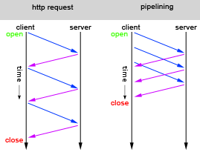
Ziele
Negotiation Mechanism (ALPN)
Reduktion Latenz
Abwärtskompatibilität
Server-initiierte Datenübertragungen
Datenkompression
https://i.stack.imgur.com/Zp2lf.png
Notes:
The Negotiation Mechanism - ALPN stands for Application Layer Protocol Negotiation
Reduktion der Ladezeiten (vom User gefühlte Latenz)
Weniger TCP Connections und Nutzung von Multiplexing
HTTP/2 100% Abwärts kompatibel
leichtes Ausrollen, Webserver muss tauglich HTTP/2 sein (Alle Großen könne dies bereits)
herkömmliche Webseiten HTTP/1.1 funktionieren weiterhin (keine Not zur Anpassung).
Methoden, Status Codes, URLs und die meisten Headerfelder
Server-Initierete Datenübertragung
Bisher benötigten wir Workarounds wie Polling, AJAX
4

Slide 5
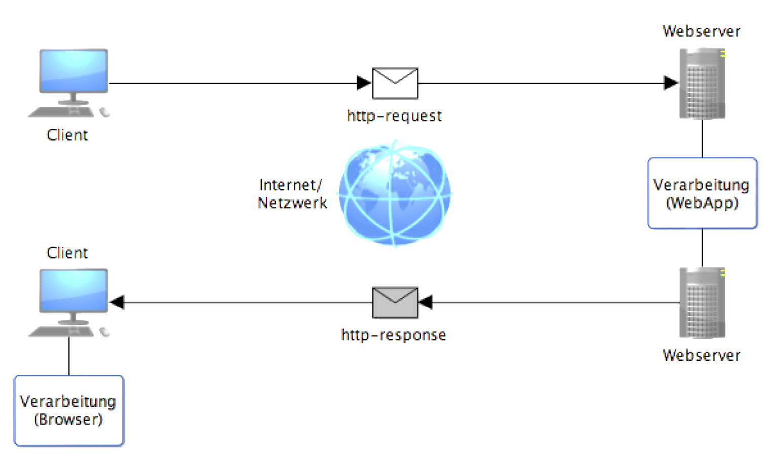
Was bleibt von HTTP/1.1
ALLES ☺
Request und Response
Statuslos
URI
Methoden
Status Code
https://hpbn.co/
HTTP/ 1.1 2016 Prof. Hartmann
Notes:
#### 30s : 4 min ####
Remember OSI -> Physical, Datal Link, Networt, Transport, Session, Presentation, Application)
Typisches Anwendung auf Port 80 mit TCP Socket für jeden HTTP-Cycle (Transport between Client und Server for each Ressource)
Sateless The Server never knows that you ask him something -
Method, URI und Version
Universal Resource Idendifier (URI)
Methods: GET POST PUT DELETE CONNECT
StateCode: 1xx Information, 2xx successful Operation, 3xx redirected, 4xx client-error, 5xx server-error (RFC 7231)
5

Slide 6
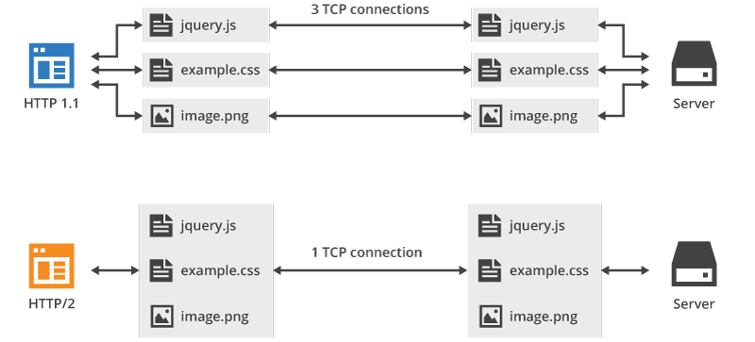
Neue Features
Binäres Protokoll (Framing)
Multiplext (Parallelism)
Header Kompression
(HPACK)
Flow-Control
Server Push
https://www.greenlanemarketing.com/blog/seo-101-http-vs-http2/
Notes:
- No PlainText
- Reduktion der Ladezeiten (vom User gefühlte Latenz)
Weniger TCP Connections und Nutzung von Multiplexing
HTTP/2 ist komplett Abwärtskompartibel
eine Ausrollen ist leicht möglich es muss nur der Webserver muss tauglich HTTP/2 sein.
herkömmliche Webseiten HTTP/1.1 funktionieren weiterhin (keine Not zur Anpassung).
Methoden, Status Codes, URLs und die meisten Headerfelder
Weitere Unterstützung der Use Cases von HTTP
Server-Initierete Datenübertragung
Bisher benötigten wir Workarounds wie Polling, AJAX
Negotiation Mechanism (ALPN)
The Negotiation Mechanism that allows clients and servers to elect to use HTTP 1.1, 2.0, or potentially other non-HTTP protocols. (ALPN stands for Application Layer Protocol Negotiation )
Note: Left HTTP/1.1 quasi Persistent Connection between Client and Server (both have to accept Keep-Alive) ,not every HTTP-Cyle needs a new TCP Connection) RFC2616
binary Prot.: not longer ASCII / textbased
more efficient to prase
more compact (on the line)
less error-prone (no whitespace handling, no CR LN or blank lines)
multiplexed: by using Stream for each virtual “HTTP-Cycle” (e.g.: getting many Documents) and split them.
parallelism: one connection to the Server and the handling of Frames in Streams
means less HTTP-Connections and therefore less TCP that’s the feature which is stopping the packet flood in the Internet
HPACK: Header Compression (RFC 7541) !! Really short NO Time !!
Flow-Control: if we multiplex something we have to control it.
Server PUSH: it is close to AJAX or Websocket techniques but now included in the Standard the possibility for the server to send the Client date he never asked for.
6

Slide 7
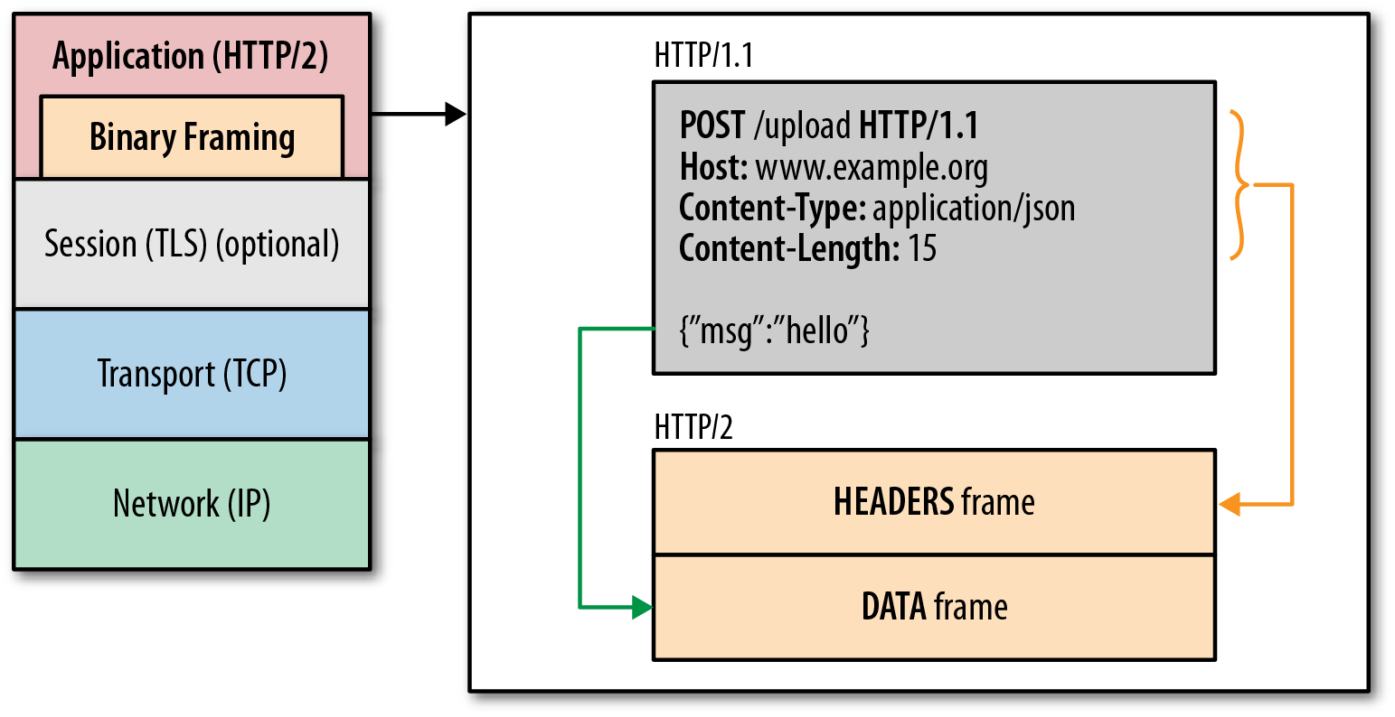
Frames
+------------------------------------------------+
| Length (24) |
+---------------+---------------+---------------+
| Type (8) | Flags (8) |
+-+-------------+---------------+--------------------------------+
|R| Stream Identifier (31) |
+=+====================================+
| Frame Payload (0...) ...
+-----------------------------------------------------------------+
Kleinste Einheit
Binär kodiert
Flusskontrolle
Priorisierung
Header Frames
Daten Frames
2016 Google DevelopmentGorup
Notes:
Legth: unsigned 24 Bit int Values greater than 2^14 (16.284) MUST NOT be sent unless the receiver has set a larger value for SETTINGS_MAX_FRAME_SIZE. FIXE Länge
Type: HEADER, DATA Frames; Esgibt mehr siehe Frameregister RFC (Beispiel: Controllframe)
Flags: e.g. Enable PUSH Service; for more have a look on the SETTING REGISTER
Frame Payload: 0 to (MaxLength-72Bit) e.g. GET
Data-Frame: Variable Payload länge
Stream ID: uniqe number at this connection
Frame: Die kleinste Kommunikationseinheit innerhalb von HTTP/2. Sie enthält binär kodierte Header- oder Nutzdaten
7

Slide 8
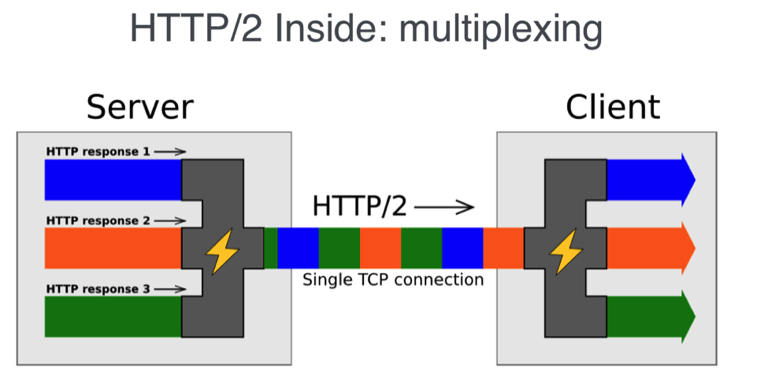
HTTP/2 Streams
Stream ID
Flusskontrolle
Parallelität
Abhängigkeiten
Priorisierung
Status
Server Push
2017 NGINX Documentation
Notes:
Nachrichten (Message) Summe der logisch zusammengehörigen Frames.
Stream: Ein bidirektionaler Austausch von Daten zwischen Server und Client, der aus einer oder mehreren Messages besteht.
Die Übertragung eines Streams erfolgt innerhalb einer HTTP/2-Verbindung. Mehrere Streams lassen sich simultan über dieselbe TCP-Verbindung übertragen.
Flow control: Vermeiden von Blocking blocked streams. A flow-control scheme ensures that streams on the same HTTP/2 provides for flow control through use of the WINDOW_UPDATE frame
Stream Concurrency: The Client or Server can limit the amount of connections
Stream ID: in example there are colors (blue, orange and green) in reality are there unique numbers to identify
Stream Abhängigkeiten: it is possible to get the Stream Dependencies. f.e. if you load a webpage first you need the DOM , after this, the Style and the other scripts …..
Stream Pritority: Each Stream can be prioritized, this help to „see a Webpage faster“
Status: f.e idle,open,close
Server Push: Der Server kann so dem Client Daten zustellen ! Bedenklich Sicherheit ! Browser ! Idempotenz !
8

Slide 9
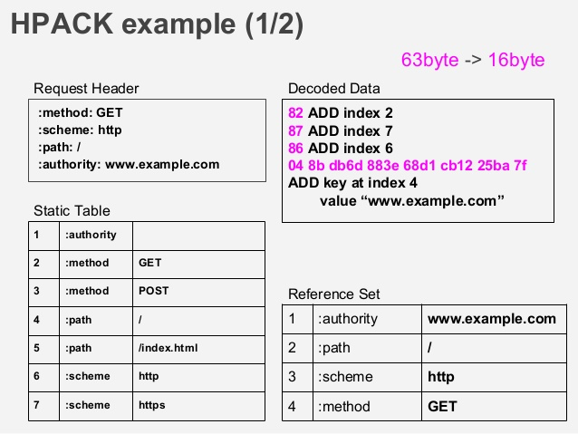
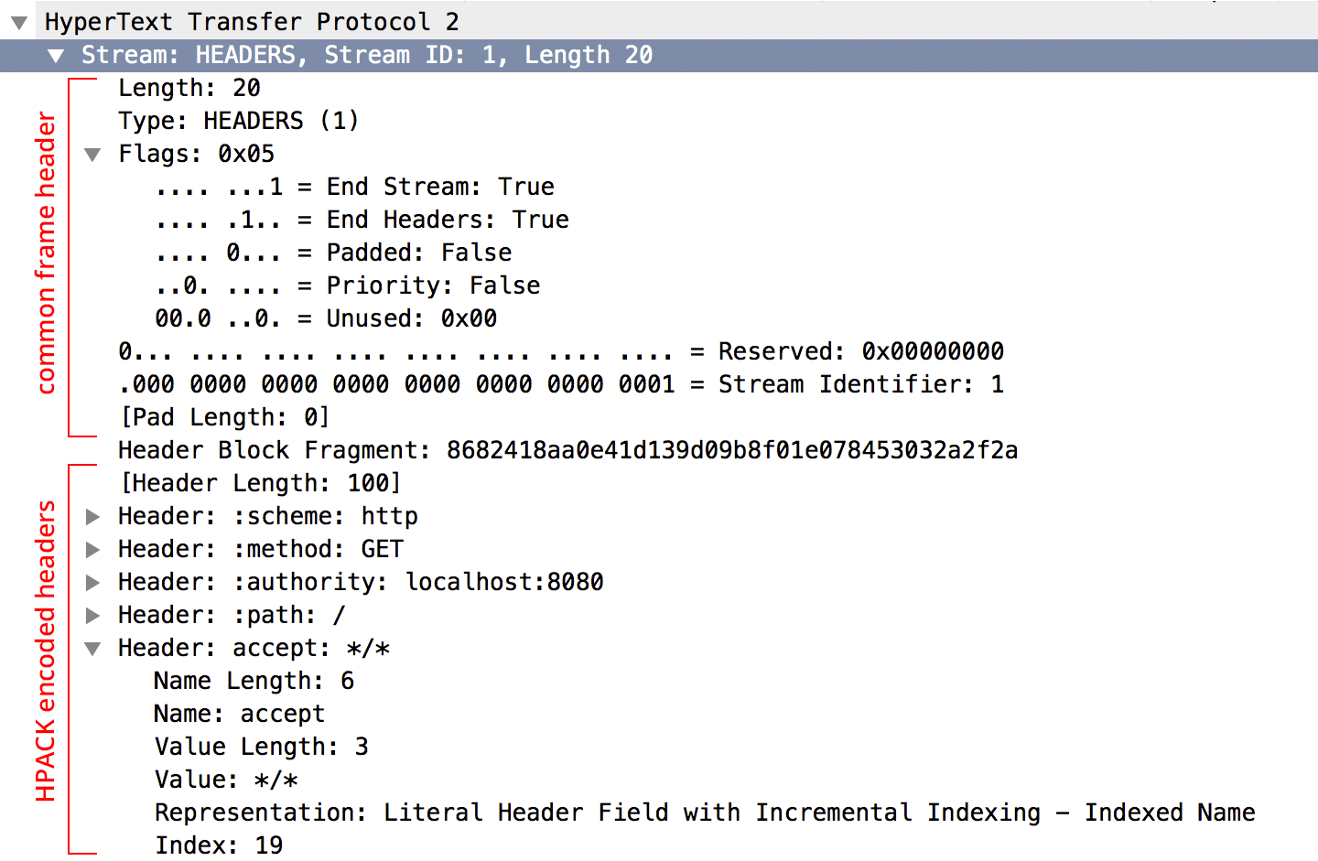
HEADER Kompression (HPACK)
Huffman Code Table
Static Table ->
Example .
+--+---------------------+---------------+
| Index | Name | Value |
+--+---------------------+---------------+
| 1 | :authority | |
| 2 | :method | GET |
| 3 | :method | POST |
| 4 | :path | / |
| 5 | :path | /index.html |
| 6 | :scheme | http |
| 7 | :scheme | https |
| 8 | :status | 200 |
https://hpbn.co
Notes:
Huffman encoding
- A static table of common entries
- A dynamic table of other items
9

Slide 10
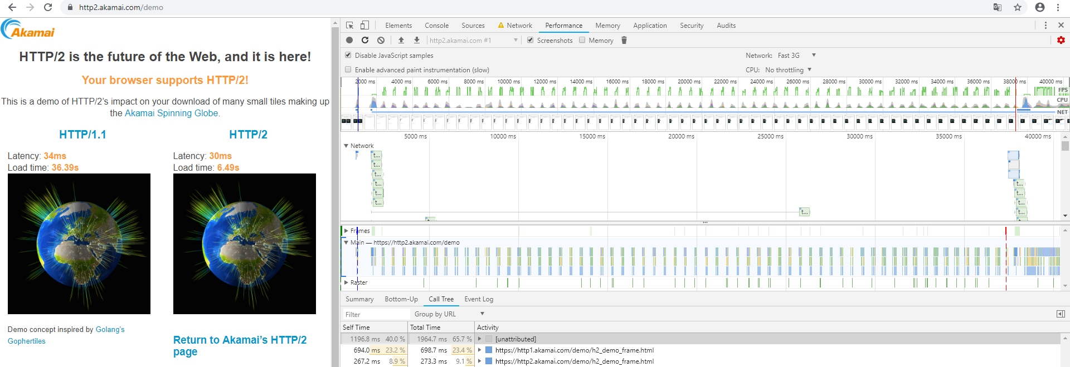
Demo HTTP/2
https://medium.com/the-node-js-collection/node-js-can-http-2-push-b491894e1bb1
Notes:
Java Development Kit 9 (JDK9) erschien, hat Oracle die Enterprise-Variante in der aktuellen Version 8 veröffentlicht. Einer der zentralen Punkte des neuen Java EE 8 ist die Servlet-API, die nun erstmals HTTP/2 unterstützt.
Node.js jetzt auch : -)
https://medium.com/the-node-js-collection/node-js-can-http-2-push-b491894e1bb1

Slide 11
QUICK UDP Internet Connections
Notes:
Teil 2 QUIC
Aus Vortrag Black Hat 16 ->TCP 100% Block und dennoch Google online wie geht das??
11

Slide 12
Agenda QUIC
Relevanz
Vorbetrachtung
Ziele
Allgemeines
Struktur Elemente
Protokoll-Betrachtung
Sitzungsteuerung u Verschlüsselung
Multiplexing
Forward Error Korrektion
Connection Migration
Wer Daten/Charts mag -> https://netray.io/
Notes:
Ziet: ca. 30 Minuten
- nur wesentlichen Punkt (Allgemein)
- Ich gliedere wie folgt:
-- Vorbetrachtung: wdh. Gesichte, Ziele/Gründe, OSI Stack, Packete, Header
-- Protokollbetrachtung: Sitzungsteuerung u. Verschlüsselung, Multiplexing, Forward Error Correction, Connecrtion Miragtion,
Keine Chats und Messdatenschlacht ☺
12

Slide 13
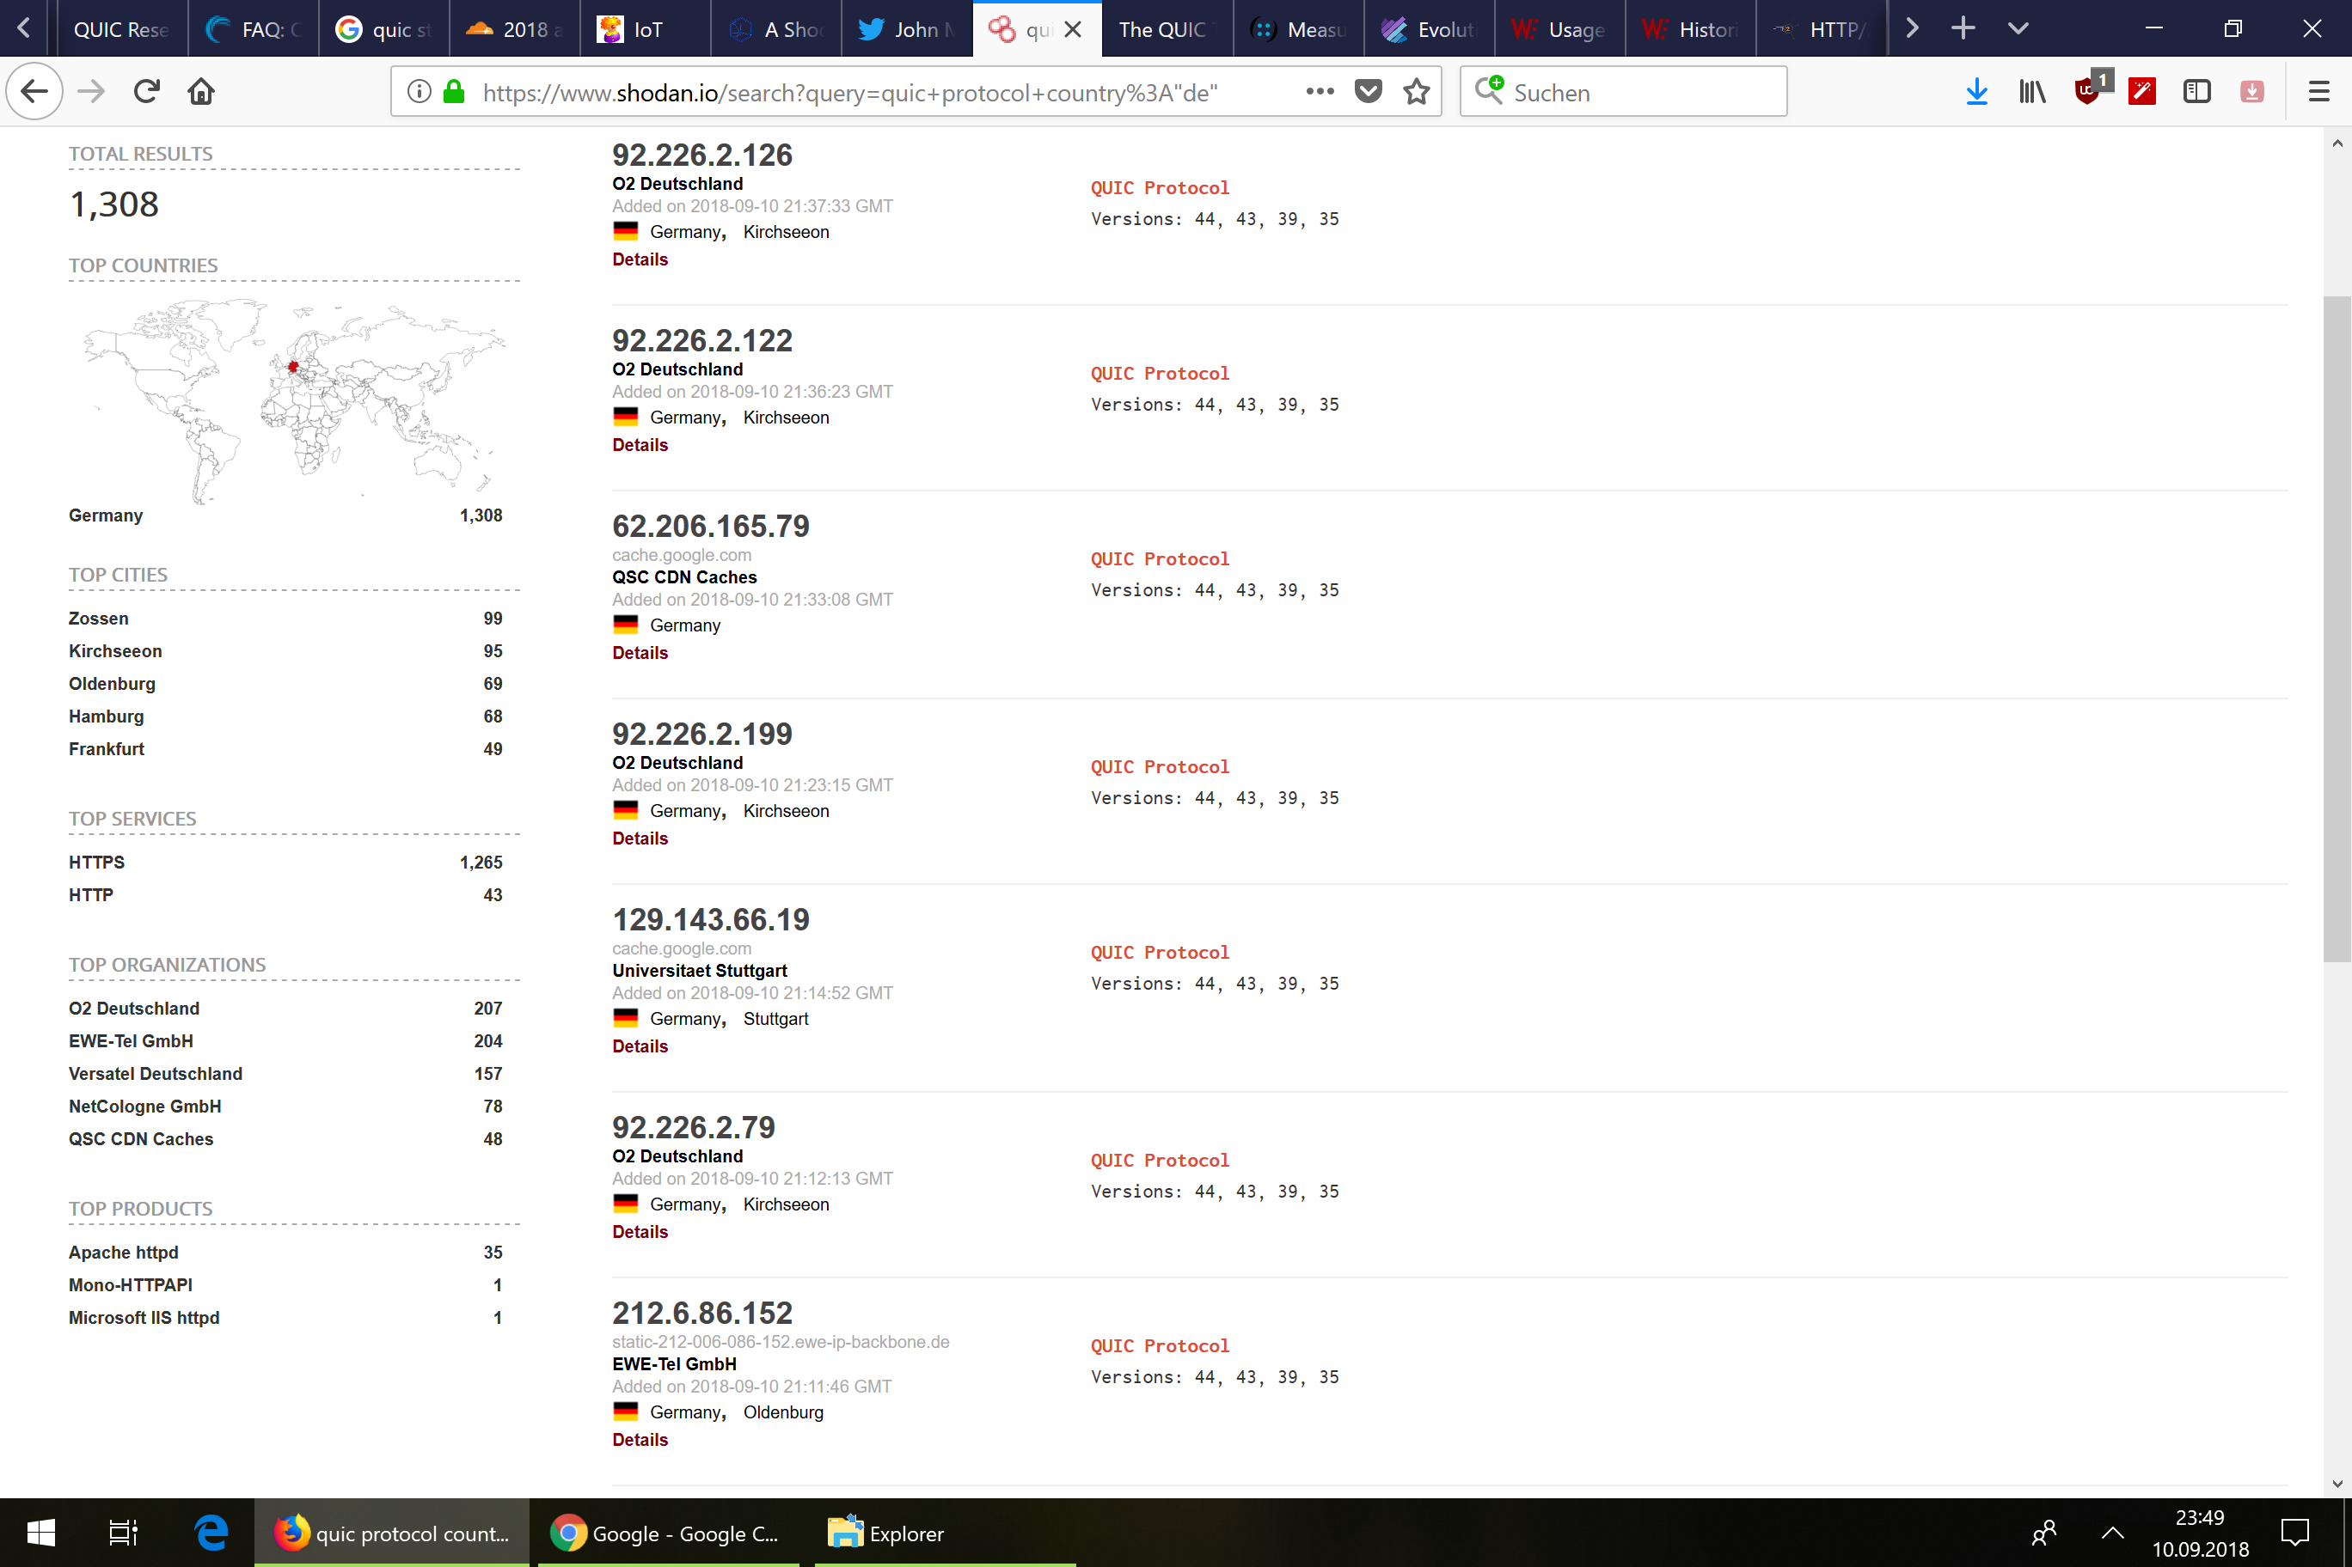
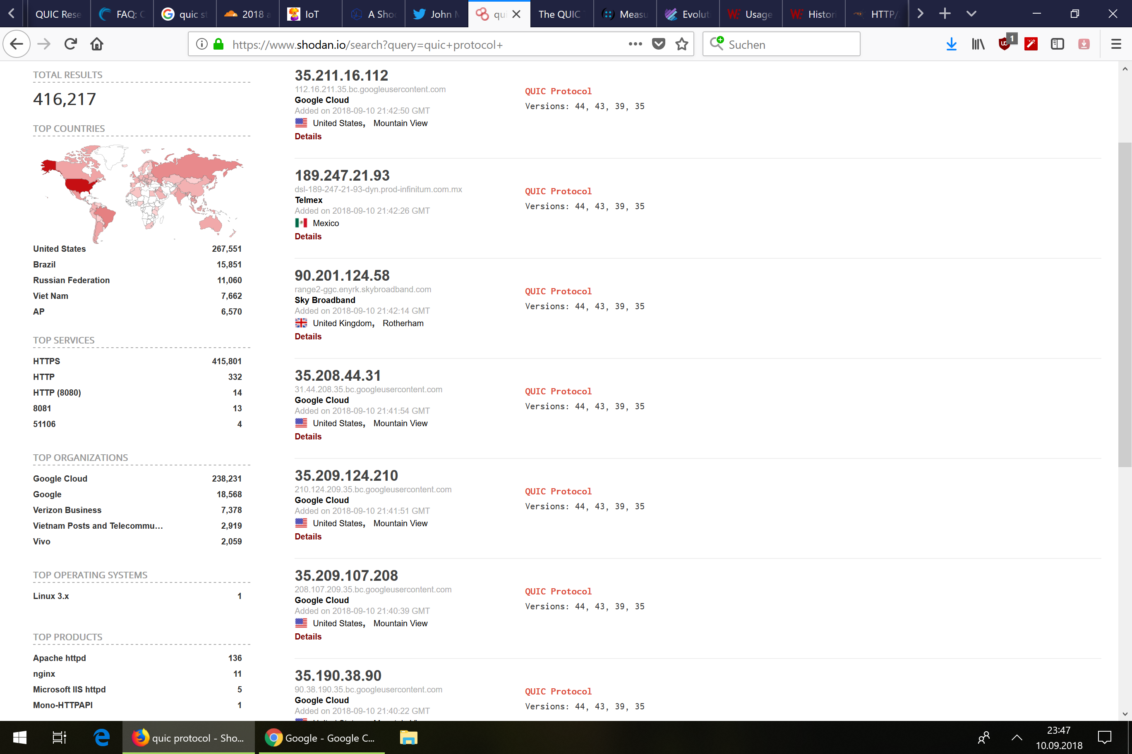
Aktuell (g)QUIC
https://www.shodan.io/search?query=quic+protocol+versions
Notes:
- Google massiv eigene gQUICK
- Akamai seit 07/2018 erste Diente QUIC
- Cloudflair geht zu QUIC
- MS experimentiert
- Implimentierung in UserSpace keine OS implimentierung!!)
- Chrome Seit
- Keine Server implimentierung Out fo the Box JETZT, NGINX experimentier https://github.com/ngtcp2/ngtcp2

Slide 14
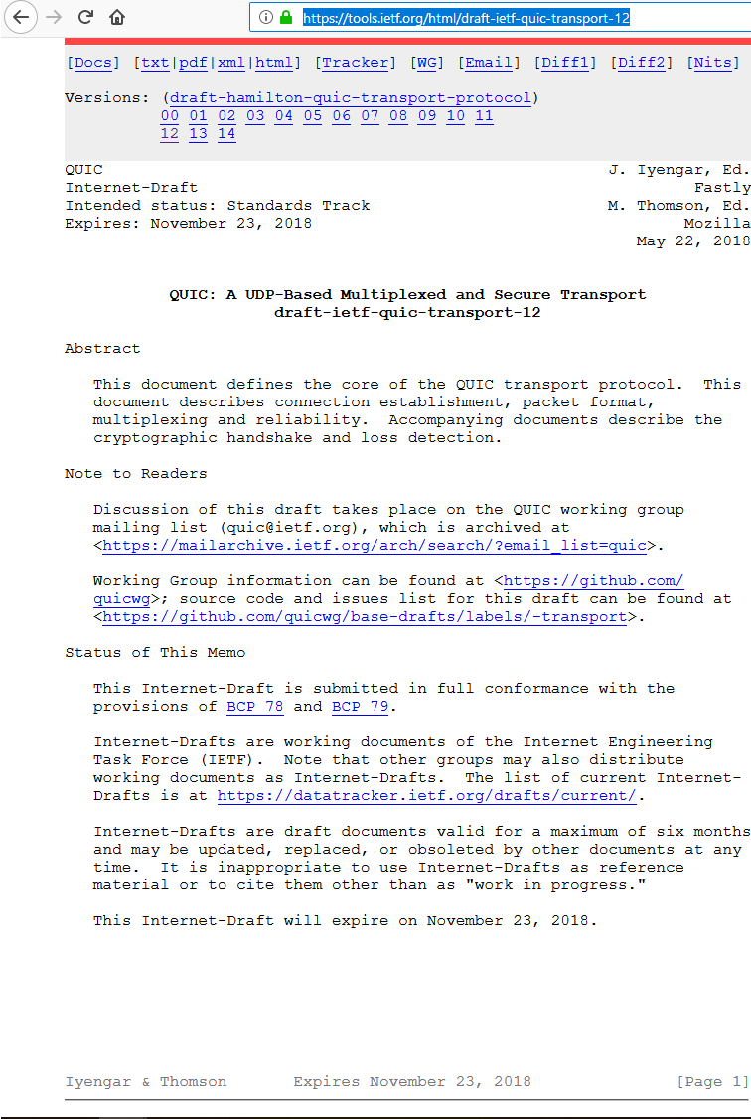
Ziele der IETF WG „QUIC“
Beschleunigung des Datenverkehrs
Multiplexing
Roaming
Link-Aggregation
Eigenes Schlüssel Management
Integrierte Verschlüsselung
Notes:
Durch Reduktion der Verbindungsaufbau-Latzen
Nutzung der mit HTTP/2 eingeführten Stream
Connection Migration
Google eigene Krypto Bibo WURDE NICHT genommen -> TLS1.3
Schnellst Mögliche Verschlüsselung
Version Negotiation
Robustheit -> bzb. FEC

Slide 15
Allgemein
Neuester Entwurf 22.05.2018
Transportprotokoll, welches auf UDP aufsetzt.
Schreibt Verschlüsselung (TLS 1.3) vor.
Nutzt Mechanismen von TCP
Muss von Anwendung unterstützt werden.
Notes:
Wieso nicht RFC? -> Viele „Spieler“ lange Mitzeichnungsrunden würde zu viele RFC Nummern verbrauchen ☺
Transport Darft 22.05.2018 (Angeblich 11/18 ?? )
TCP ist in weiten Teilen im Protokoll reimplimentiert beispiel Überlaststeuerung TCP-Cubic, Fast Retransmit etc
Noch unfertig: Loss detection and Congetion Controll und Coreprotokoll to Internet Engineering Steering Group (IESG) https://datatracker.ietf.org/wg/quic/about/ )
sind viele änderungen und interne Entwürfe nötig dies wäre mit RFC nicht möglich da für jedes Update ein neuer RFC benötigt warden würde.
15

Slide 16
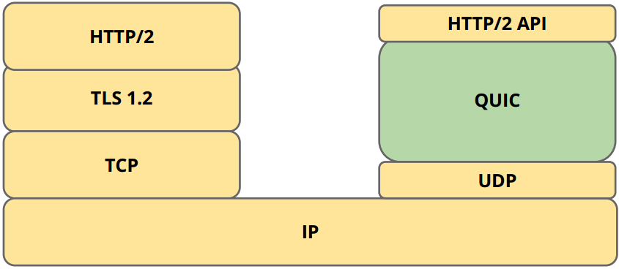
TCP+TLS+HTTP/2 UDP+QUIC+HTTP/2
Initialer 3 Wege Handschlag
TCP und HTTP/1.1 + TLS
HTTP/2
Reduzieren der Latenz
Vertraulichkeit wird erhöht
HoL Blocking entfällt
Fehlerkorrektur (Robustheit)
Connection Migration
Notes:
#Bisher VS. QUIC-STACK
## 3WayHandshake ist bei kleine/leichtgewichtigen Verbindungen wie Web eine „Bremse“ für die User Experience (UX) da dieser die Latenz steigert.
## TLS <1.3 nochmaliges 3WHandshake
## HTTP 1.1 benutz für jeder URL eine eigene TCP Connection das ist die „Handbremse“ für UX
## Head-of-line (HOL): wenn ein Paket verloren geht und weiter hin Pakete an Ziel eintreffen, kann es passieren das Eingangspuffer voll läuft bevor die „retransmision“ ankommt. (Videostreaming recht irrelevant)
Die Sitzung geht immer vom Client aus, d.h jedes Dokument muss angefordert werden.
!! HTTP/2 hat dies bereits viele dieser Punkt gut geregelt !! Jedoch ist die HTTP/2 auf QUIC auf IP die denkbar schnellste Lösung
16

Slide 17
Transport Schicht Mechanismen in QUIC
Bestätigungen (ACK) vergleichbar mit TCP
Überlaststeuerung mit TCP cubic
Fehlerkorrektur
Retransmission timer
Fast retransmit
Notes:
ACKs bestätigen das eintreffen der Pakete
Überlaststeuerung und Fehlerkorrektur ist eine umstrittene Reimplantation von TCP cubic
Jedes Segment was nicht nach dt bestätigt wurde wird erneut gesendet
17

Slide 18
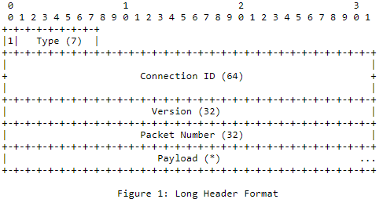
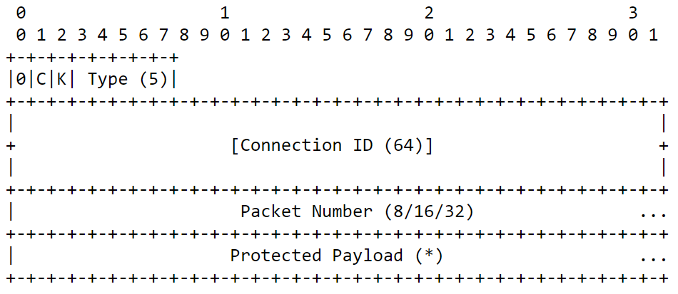
Header
Paket Typen
Initial, retry, Handshake,
0-RTT Protected
Connection ID
Version Negotiation
Paket Nummer
Short Header für SubSequent Con.
Notes:
Connection ID: bei Initial und 0-RTT Paketen muss der Client eine ID Zufällig wählen.
Im Handshake Fall vergibt der Server die ID diese ID muss für alle weiteren Pakete
verwendet werden Ausnahme oben.
Paketnummer: von 0 bis 2^62-1 (Rund 18 Trillionen) Es ´werden nur die letzten nötigen stellen übertragen die Restlichen stellen werden raus gerechent
Initial Packet Nummern müssen aus dem Bereich 0 bis 2^32 – 1025 gewählt warden.
Für Version
18

Slide 19
QUIC Frame Typen
PADDING
RST STREAM
CONNECTION CLOSE
GOAWAY
WINDOW UPDATE
BLOCKED
STOP WAITING
PING
Special
Stream
ACK
Congestion Feedback

Slide 20
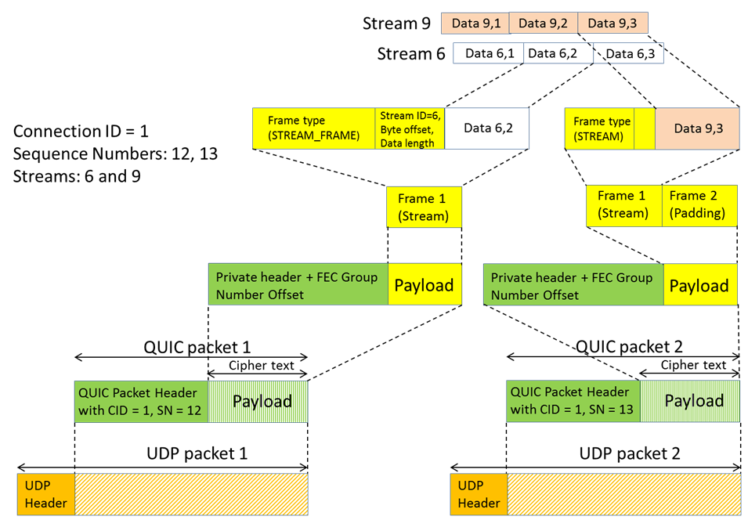
QUIC Struktur
Daten in Streams
Streams aus Frames
Packet mir Frames
QUIC in UDP
http://yucianga.info/?p=819
Notes:
Server Identifikation anhand IP und UDP Port (Entscheidung bekannt oder nicht)
Privat Header ist obsolate im Dez 2017
FEC obsolate Mai 2018
20

Slide 21
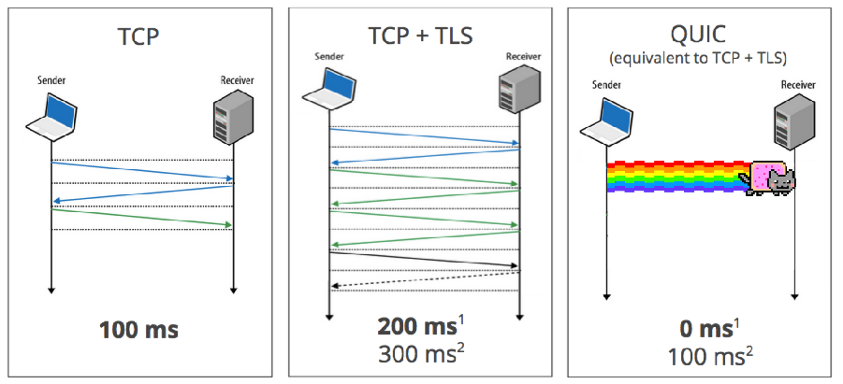
Sitzungssteuerung und Verschlüsselung vor QUIC
https://medium.com/@qratorlabs/past-threats-future-protocols-cc960515399b
Notes:
TCP-Handschake SYN -> SYN-ACK -> ACK erste Daten unsicher, nach ersten RRT
TCP + TLS Handshake: ClientHello -> ServerHello, Certifikat, Server Key = Done -> Client Key, Zertfikatsverfikation = CipherSpec -> Chiper Spec Change done
3 RTT dann verschlüsselte Daten.
Beispiel RTT DE-USA = 100ms (50ms <> 50ms)
QUIC Überleitung nächster Slide.

Slide 22
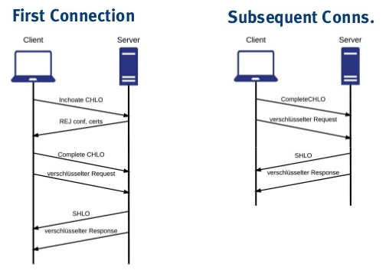
Sitzungssteuerung und Verschlüsselung
Verbindungsaufbau
Verschlüsselung Handshake
Verbindungsabbau
https://www.slideshare.net/StephenKing/cleaning-up-the-dirt-of-the-nineties-how-new-protocols-are-modernizing-the-web
Notes:
Verbindungssaufbau: Eine CHLO Packet genügt für Initialisierung einer Neuen Verbindung, in dem REJ befindet sich die Config und der CryptoToken (1RTT)
Für den Fall das der Server bereits bekannt ist reduziert sich die RTT auf 0 da direkt Übertragen werden kann
Verbindungabbau: sendet GOAWAY frame to the peer prior to a CONNECTION_CLOSE
Oder : Implicit Shutdown - The default idle timeout for a QUIC connection is 30 seconds,
and is a required parameter("ICSL") in connection negotiation. The maximum is 10 minutes
https://github.com/quicwg/wg-materials/blob/master/interim-18-06/quic-flow.pdf

Slide 23
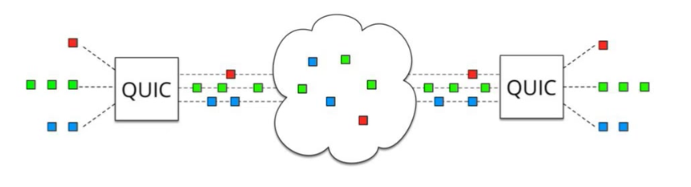
Multiplexing
QUIC Connection
QUIC Pakete
QUIC Frames
QUIC Streams
QPACK
Kein HoL Blocking trotz Multipfad und Multiplex
https://ma.ttias.be/googles-quic-protocol-moving-web-tcp-udp/
Notes:
No HoL Blocking QPACK spec, each HTTP request/response exchange uses its own bidirectional QUIC stream
AKTUELL Incompatible zu HPACK von HTTP
Jede QUIC Connection besteht aus 1-n QUIC Paketen,
Jedes QUIC Paket kann aus 1 oder mehrere Frames Bestehen.
Jeder Frame gehört zu einem Stream

Slide 24
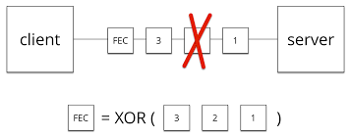
Forward Error Correction (FEC)
RAID 5 auf Netzverkehr
XOR über eine FEC-Gruppe
Paritätspaket wird übertragen
1 Fehler kann korrigiert werde
Schachstelle Fake Packet Injection
http://slides.com/ipeychev/http-2-0-and-quic-protocols-of-the-near-future-and-why-they-re-important#/24
Notes:
Fake Packet Injection (False Checksums)
0 XOR 0 = 0
0 XOR 1 = 1
1 XOR 0 = 1
1 XOR 1 = 0
Lass es uns ausprobieren:
100111001011010100111010 XOR
010110100001101111011000 XOR (-> 110001101010111011100010)
010110100001101111011000
100111001011010100111010

Slide 25
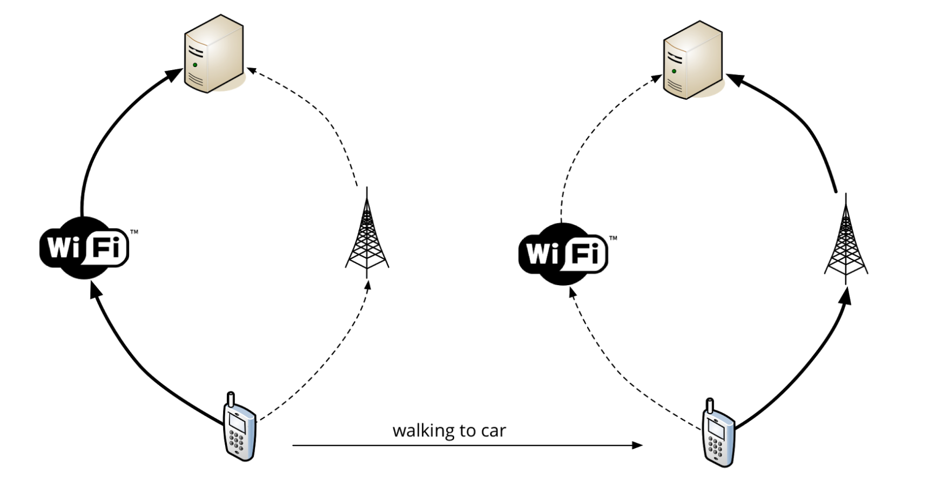
Connection Migration
Verbindung wird an ein CID gebunden
64 Bit Connection ID
Auch wenn sich Netz- Zugang ändert
Middel Box Probleme
Link Aggregation
https://ma.ttias.be/googles-quic-protocol-moving-web-tcp-udp/
Notes:
Middel Box Problem -> Loadbalancer noch nicht geklärt, NAT – Problem kann über Connection Migration
Link Aggregation
https://tools.ietf.org/html/draft-ietf-quic-qpack-00
Connection Migration A QUIC connection is identified by a 64-bit connection ID. A QUIC connection can be reused if IP addresses or Network Address Translation (NAT) bindings where changed.
This includes state that can be hard to recover such as outstanding requests, which might otherwise be lost with no easy way to retry them.

Slide 26
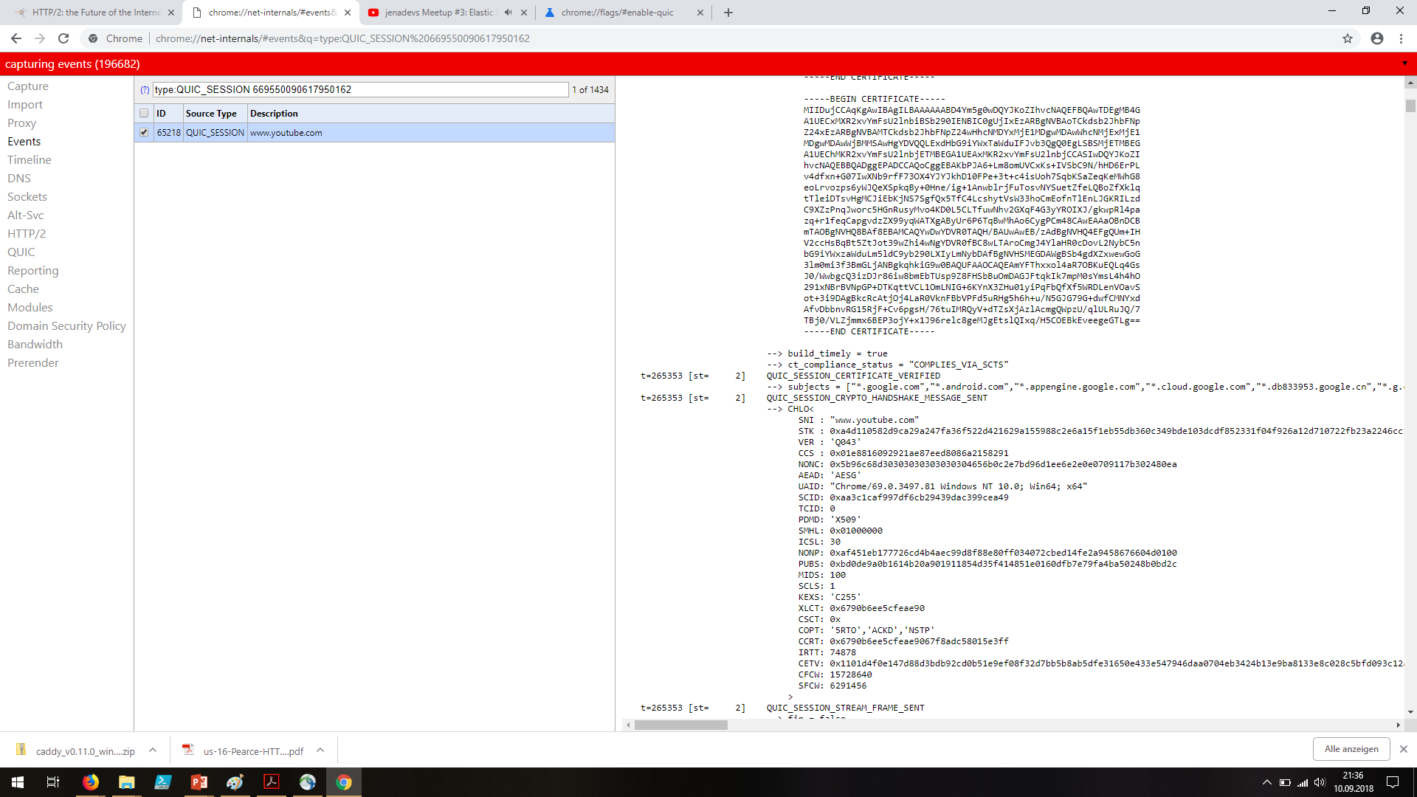
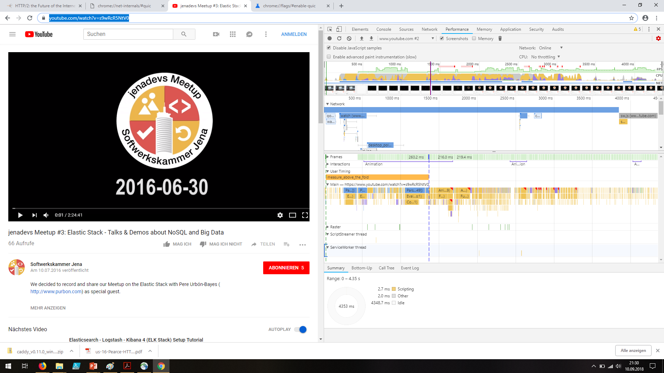
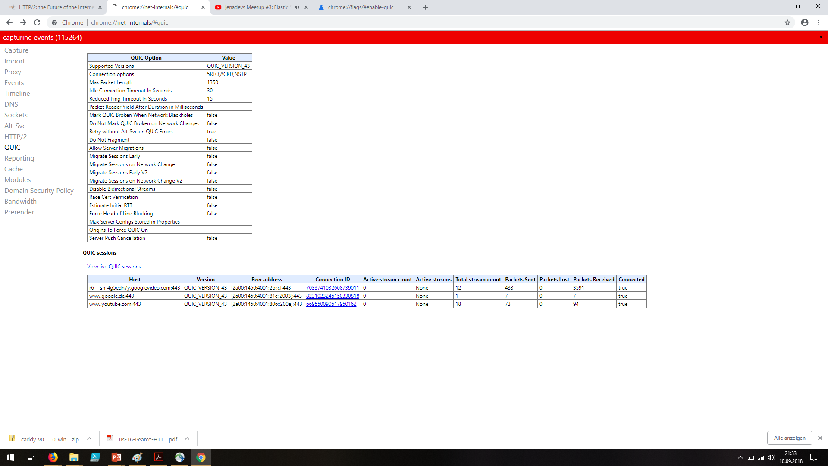
Demo QUIC
chrome://net-internals/#quic
chrome://flags/#enable-quic
https://www.youtube.com/watch?v=s9wRcR5NtV0

Slide 27
Vielen Dank für Ihre Aufmerksamkeit
Notes:
Cross path fragmentation
Cross path agility
Multi stream fragmentation
Multi stream agility
DDOS -> Replay (public content) -> Missuse unsecure Fields
Entwicklung ist NOCH Nicht am Ende hier muss noch viel getan werden
27

Slide 28
QUELLEN
https://tools.ietf.org/html/draft-ietf-quic-transport-12
http://yucianga.info/?p=819
https://www.net.in.tum.de/fileadmin/TUM/NET/NET-2016-09-1/NET-2016-09-1_06.pdf
https://medium.com/@nirosh/understanding-quic-wire-protocol-d0ff97644de7
https://blog.cloudflare.com/introducing-tls-1-3/
https://ma.ttias.be/googles-quic-protocol-moving-web-tcp-udp/
http://www.internetworldstats.com/stats.htm
https://de.wikipedia.org/wiki/Quick_UDP_Internet_Connections#cite_note-1
https://www.heise.de/newsticker/meldung/QUIC-kommt-quicker-IETF-bringt-neues-Internet-Transportprotokoll-voran-3674315.html
https://www.golem.de/news/internet-protokoll-quic-soll-der-neue-kick-fuer-sicheres-surfen-werden-1611-123738-2.html
https://www.chromium.org/quic
http://www.chip.de/artikel/HTTP-2.0-Showdown-Internet-Standard-der-Zukunft-5_65511597.html
https://docs.google.com/document/d/1gY9-YNDNAB1eip-RTPbqphgySwSNSDHLq9D5Bty4FSU/edit
https://www.ietf.org/proceedings/98/slides/slides-98-edu-sessf-quic-tutorial-00.pdf
https://varialhosting.com/blog/2017/10/next-generation-quic-protocol-now-supported/
https://tools.ietf.org/html/rfc791
https://tools.ietf.org/html/rfc768
https://tools.ietf.org/html/rfc2929
https://www.blackhat.com/docs/us-16/materials/us-16-Pearce-HTTP2-&-QUIC-Teaching-Good-Protocols-To-Do-Bad-Things.pdf
https://blog.cloudflare.com/the-road-to-quic/
https://daniel.haxx.se/blog/tag/quic/
https://tools.ietf.org/html/rfc2616
https://http2.github.io/http2-spec
https://tools.ietf.org/html/rfc7541
https://github.com/google/proto-quic
https://brave.com/quic-in-the-wild/
https://github.com/ngtcp2/ngtcp2
https://www.npmjs.com/package/quic
https://github.com/quicwg/wg-materials/blob/master/interim-18-06/qpack%20update%2006.18.pdf
Notes:
Print
https://tools.ietf.org/html/draft-ietf-quic-transport-08#section-5.6
http://yucianga.info/?p=819
https://www.net.in.tum.de/fileadmin/TUM/NET/NET-2016-09-1/NET-2016-09-1_06.pdf
https://medium.com/@nirosh/understanding-quic-wire-protocol-d0ff97644de7
https://blog.cloudflare.com/introducing-tls-1-3/
https://ma.ttias.be/googles-quic-protocol-moving-web-tcp-udp/
http://www.internetworldstats.com/stats.htm
https://de.wikipedia.org/wiki/Quick_UDP_Internet_Connections#cite_note-1
https://www.heise.de/newsticker/meldung/QUIC-kommt-quicker-IETF-bringt-neues-Internet-Transportprotokoll-voran-3674315.html
https://www.golem.de/news/internet-protokoll-quic-soll-der-neue-kick-fuer-sicheres-surfen-werden-1611-123738-2.html
https://www.chromium.org/quic
http://www.chip.de/artikel/HTTP-2.0-Showdown-Internet-Standard-der-Zukunft-5_65511597.html
https://docs.google.com/document/d/1gY9-YNDNAB1eip-RTPbqphgySwSNSDHLq9D5Bty4FSU/edit
https://www.ietf.org/proceedings/98/slides/slides-98-edu-sessf-quic-tutorial-00.pdf
https://varialhosting.com/blog/2017/10/next-generation-quic-protocol-now-supported/
https://tools.ietf.org/html/rfc791
https://tools.ietf.org/html/rfc768
https://tools.ietf.org/html/rfc2929
28

Slide 29
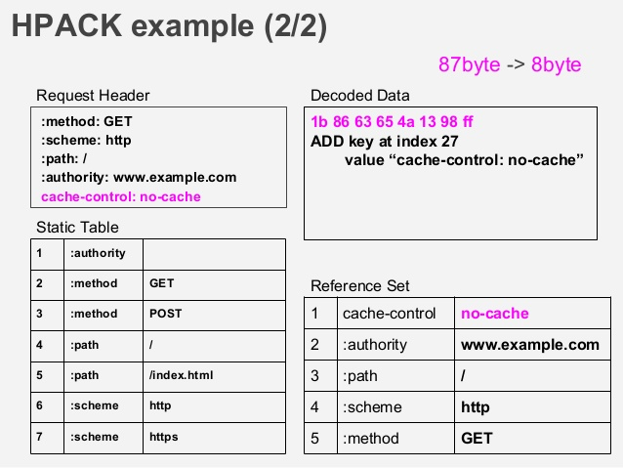
Notes:
29

